Slide 1
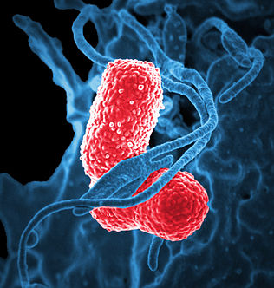
Les bactéries
Dr. AOUATI. A

Slide 2
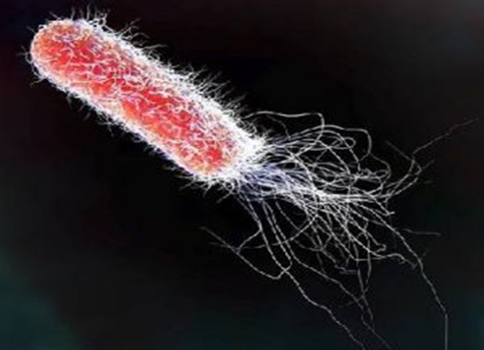
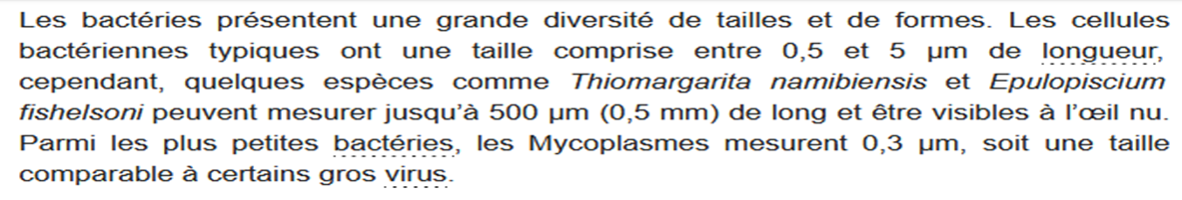
Les bactéries (Bacteria) sont des micro-organismes vivants unicellulaires procaryotes.

Slide 3
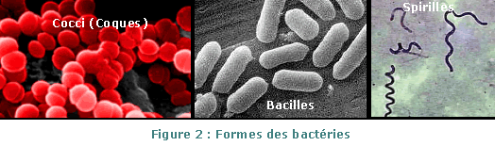
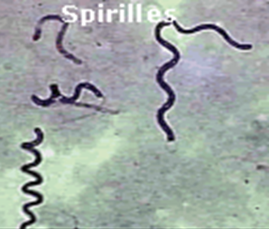
Elles peuvent avoir différentes formes :
- formes sphériques (coques)
- formes allongées ou en bâtonnets (bacilles)
- formes plus ou moins spiralées (Spirilles)

Slide 4
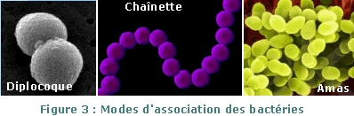
Beaucoup d’espèces bactériennes peuvent être observées sous forme unicellulaire isolée, alors que d’autres espèces sont associées entre elles.
associées en paires (diplocoques)
associées en chaînette
associées en amas

Slide 5
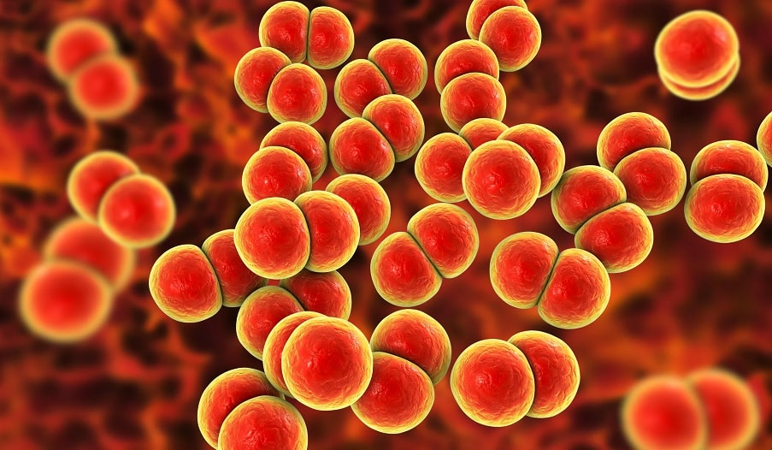
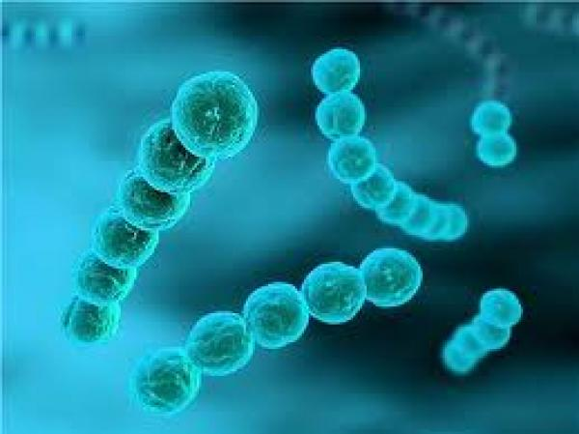
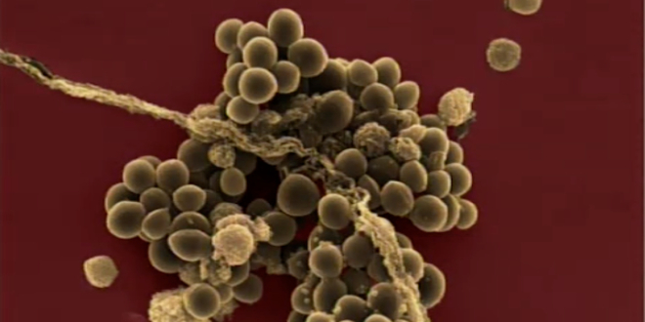
Les formes sphériques (cocci):
lorsque les cellules se divisent dans un seul plan, elles donnent naissance à deux cellules fortement associées, ce sont des diplocoques, comme: les pneumocoques, les gonocoques, les meningocoques.
Lorsque ce mode de division se poursuit régulièrement, les cocci engendrent des chainettes plus au moins longues qui caractérisent les stréptocoques.
Lorsque la division s’effectue dans les 3 directions, les cocci forment des amas asymétriques (grappe) tels que les staphylocoques
Neisseria gonorrhoeae
Le streptocoque B
Staphylocoque doré

Slide 6
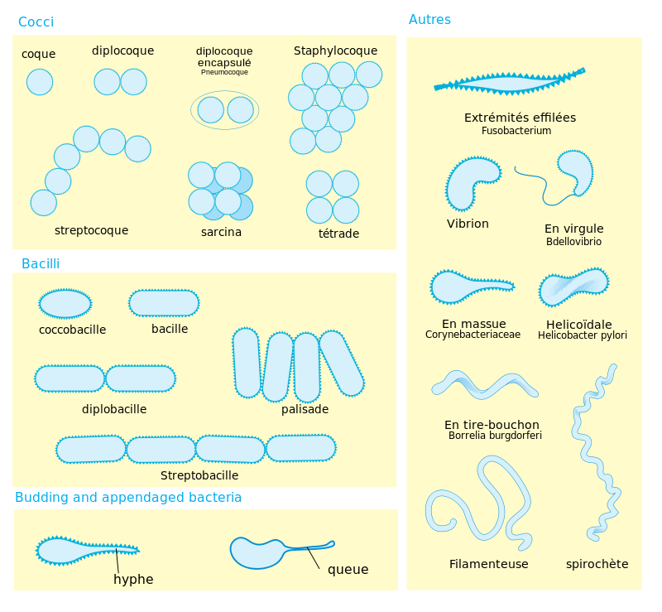

Slide 7
Les formes allongées ou en bâtonnets (bacilles):
Bâtonnet droit ou bacille
Bâtonnet incurvé ou vibrion
Comme les cocci, les bacilles peuvent ètre associés en deux par deux (diplobacille), ou peuvent former de véritables chainettes. Quelquefois les bâtonnets sont incurvés (vibrions), et parfois les bâtonnets sont tellement courts qu'on pourrait les confondre avec des coques (coccobacilles).

Slide 8

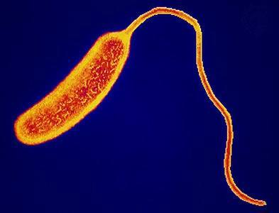
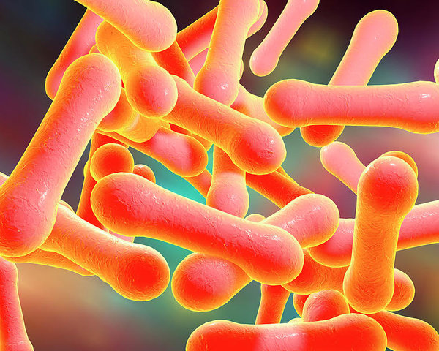
Escherichia coli
Vibrio Cholerae
Corynebacterium Diphtheriae
(palisade)

Slide 9
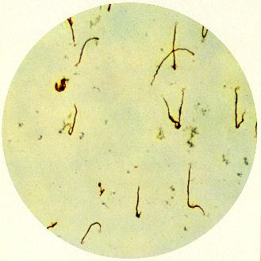
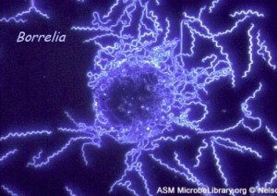
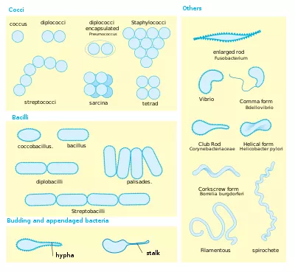
Les formes spiralées (Spirilles):
se rencontrent chez les tréponèmes, les leptospires et les spirochètes. On les distingue par leur longueur et le nombre de leurs ondulations.
Les leptospires et les tréponèmes : 5 à 15µm de long Les spirochètes : 30 à 200µm.
Borrelia burgdorferi

Slide 10
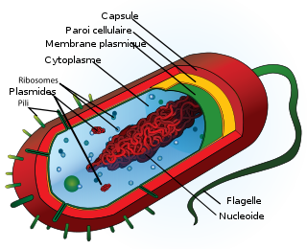
Organisation générale de la cellule bactérienne
Dans la cellule bactérienne, on peut distinguer des éléments constants, retrouvés chez toutes les espèces bactériennes, et des éléments inconstants présents chez certaines espèces seulement.
Les éléments ultra structuraux constants (essentiels) sont: la paroi cellulaire, la membrane plasmique, le cytoplasme, le génome et les ribosomes.
Les éléments ultra structuraux inconstants (facultatifs) sont: la capsule, les plasmides, les flagelles et les pili…..

Slide 11
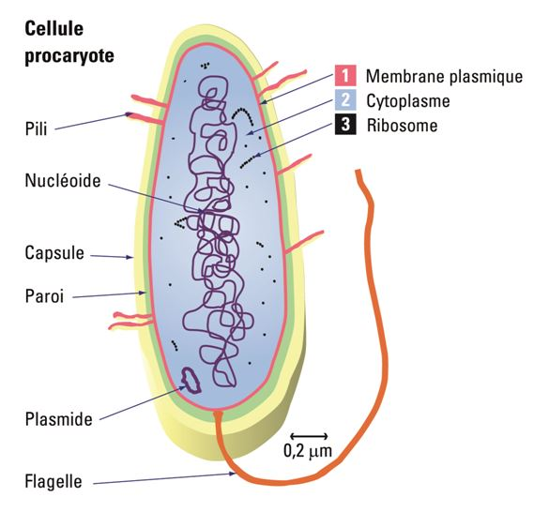
Les éléments ultra structuraux constants (essentiels) sont:
La paroi cellulaire : est une enveloppe rigide plus ou moins épaisse présente chez toutes les bactéries. Elle donne la forme à la bactérie et la protège contre les substances toxiques, c’est le site d’action des ATB (antibiotiques).
La membrane plasmique : entoure le cytoplasme et fait la limite avec le milieu extérieur. Elle permet le maintien d’un milieu interne dans un état constant. Elle est composée de protéines et de lipides en proportion variable selon le modèle en mosaïque fluide. Elle est le siège de processus métaboliques comme la respiration, la photosynthèse, la synthèse des lipides et des constituants de la paroi. Elle contient des molécules réceptives qui permettent de détecter et répondre aux substances chimiques de l’environnement.
Le cytoplasme : il contient les ribosomes (synthèse des protéines) et divers corps d’inclusion organiques comme les réserves pour la production d’énergie et la biosynthèse, glycogène et boules de lipides.
Le génome (ADN) : assure les fonctions génétiques et la division cellulaire. Au niveau intracellulaire, les bactéries possèdent un chromosome sous forme de filament d’ADN, support de l’hérédité. Le chromosome bactérien est en général circulaire.

Slide 12
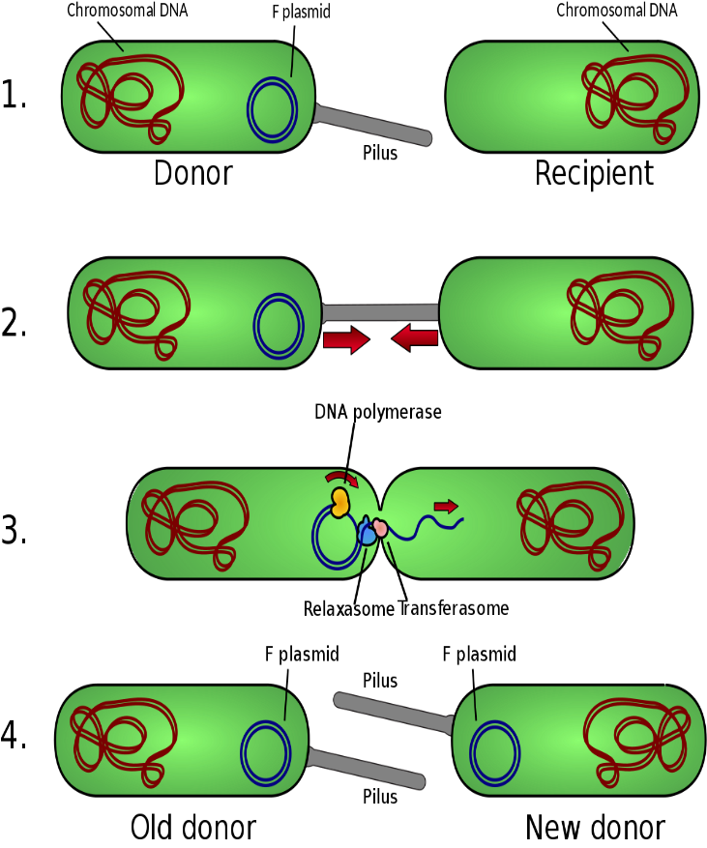
Les éléments ultra structuraux inconstants (facultatifs) sont: la capsule, les plasmides, les flagelles et les pili, ….
La capsule : est une substance visqueuse, plus ou moins épaisse qui entoure la paroi. Elle permet à la bactérie d'adhérer plus facilement aux autres êtres vivants tout en la protégeant de la phagocytose.
Les flagelles : sont des filaments longs et très fins servant au déplacement de plusieurs sortes de bactéries.
Les pili : Les pili sont les excroissances de la membrane externe de certaines espèces de bactéries, se sont de minces tubes composés de sous unités protéiques arrangées en hélice. Une cellule peut en contenir plus de 1000. Ils sont rigides et servant de moyen de fixation à différentes surfaces, d'où la bactérie peut tirer sa nourriture. Les pili sexuels servent au transfert de matériel génétique entre bactéries au cours d'un processus appelé conjugaison
Les plasmides : sont des éléments génétiques extrachromosomiques capables d'autoréplication. Les plasmides sont des petits fragments d'ADN, environ cent fois moins volumineux que l'ADN chromosomique. Parmi leurs propriétés, l'une d'elle, très importante, est de conférer aux bactéries des résistances aux antibiotiques ou aux métaux lourds (sels mercuriels, de cadmium, de bismuth ou de plomb, composants fréquents des antiseptiques).

Slide 13
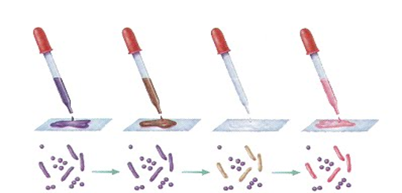
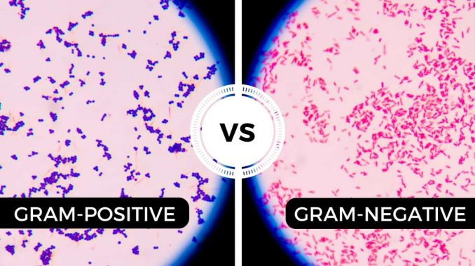
La coloration de Gram doit son nom au bactériologiste danois Hans Christian Gram qui a mis au point le protocole en 1884.
C’est une technique de coloration qui permet de diviser les bactéries en deux grandes catégories, Gram positif et Gram négatif.
But de la technique:
- mettre en évidence les propriétés de la paroi bactérienne (sa composition chimique).
classifier les bactéries afin de déterminer leur résistance et leur sensibilité aux antibiotiques.
Son avantage est de donner une information rapide sur les bactéries présentes
dans un produit ou un milieu tant sur le type que sur la forme.

Slide 14
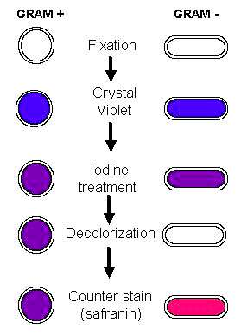
Principe de la technique:
Elle est fondée sur l'action successive d'un colorant, le cristal violet, d'iode puis d'un mélange d'alcool et d'acétone.
Cette méthode de coloration repose sur une différence fondamentale entre la composition chimique des parois des bactéries à Gram positif et à Gram négatif.
Etapes 1 et 2 = coloration en violet du contenu de la bactérie et fixation par le lugol des structures internes.
Etape 3 = décoloration du cytoplasme des bactéries ayant une paroi pauvre en peptidoglycane qui laisse passer l’alcool pour éliminer le violet = bactérie à Gram négatif.
Les alcools provoquent une fluidification des membranes
Etape 4 = contre-coloration par la safranine teintant en rose les bactéries précédemment décolorées.
Les bactéries à Gram positif restent colorées en violet (pas de passage à travers la couche de peptidoglycane).

Slide 15
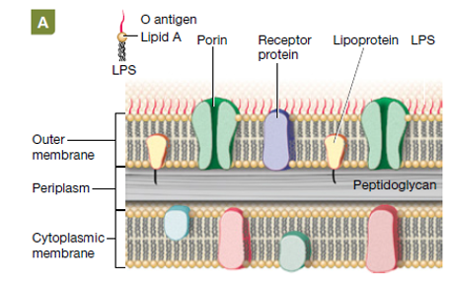
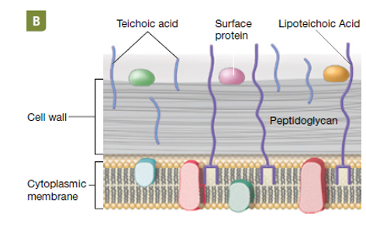
Bactérie Gram - Bactérie Gram +
Les parois des bactéries à Gram-négatif ont un taux élevé de lipides (à cause de la membrane externe) et une fine couche de peptidoglycane. L'alcool contenu dans le décolorant extrait le lipide, ce qui rend la paroi des bactéries à Gram-négatif plus poreuse, et incapable de retenir le complexe violet-lugol, décolorant ainsi la bactérie. Le peptidoglycane plus épais piège le complexe violet-lugol plus efficacement, ce qui rend la paroi Gram-positive moins sensible à la décoloration.

Slide 16
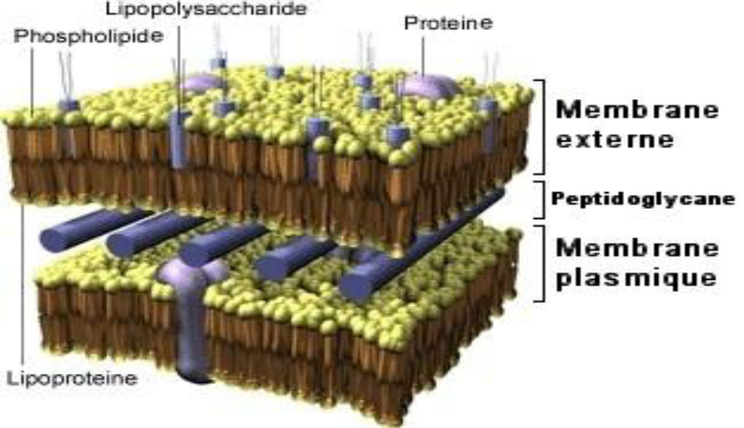
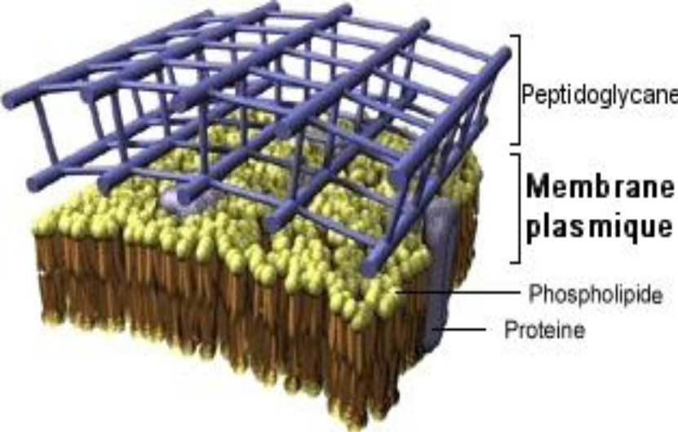
La paroi est l'enveloppe caractéristique de la cellule bactérienne. Elle est un véritable exosquelette qui lui confère sa forme et lui permet de résister à la forte pression osmotique interne. Elle est notamment formée d'un polymère : le peptidoglycane(composé de N-acétylglucosamine et d'acide N-acétylmuramique).
La distinction entre bactéries Gram positif et bactéries Gram négatif repose sur une différence de composition: La paroi des bactéries Gram positif est riche en acide teichoïque, absent chez les bactéries à Gram négatif , lesquelles ont une paroi plus riche en lipides.
Bactérie Gram- Bactérie Gram+

Slide 17
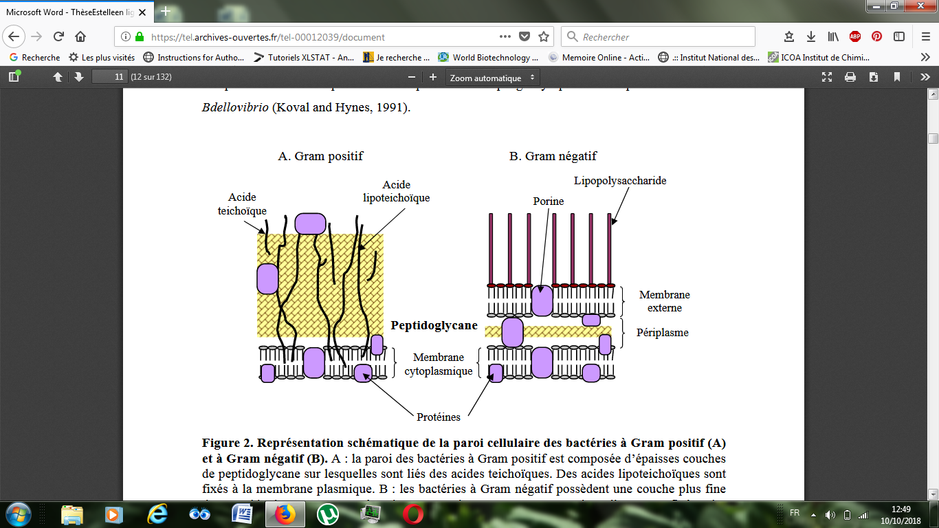
L'acide téichoïque est un acide qui permet au peptidoglycane de s'attacher à la membrane des bactéries. Il est présent sur les Gram + mais pas sur les Gram -, ce qui explique le fait que les bactéries à Gram - possèdent beaucoup moins de peptidoglycane.

Slide 18
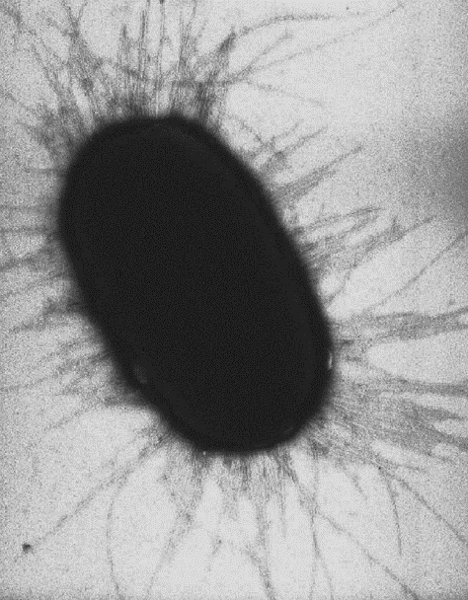
Composition chimique de la paroi des bactéries à Gram⁺ et à Gram-
 | Paroi Gram positif | Paroi Gram négatif
Epaisseur | 20 à 80 nm | 10 à 15 nm
Aspect en microscopie électronique | Une couche épaisse | Deux couches séparées par un espace clair
Membrane externe | - | +
peptidoglycane | Épais | Mince
Osamines | ++ | +
Acides aminés : Nombre Pourcentage | 4 à 10 AA différents 24 à 35 % | 16 à 17 AA différents 50 %
Acide teichoïques | +++ | -
Lipides | 1 à 2,5 % | 10 à 22 %

Slide 19
Cette différence de structure explique en outre que certains antibiotiques n’agissent que sur les bactéries à Gram positif, alors que d’autres que sur les bactéries à Gram négatif.
Exemple: les pénicillines inhibent la dernière étape de la synthèse du peptidoglycane, cette synthèse étant inhibée, des mécanismes de lyse cellulaire se déclenchent.
Certains antibiotiques agissent en ciblant la paroi cellulaire des bactéries. Il y a par exemple des antibiotiques qui contiennent des acides aminés D similaires à ceux utilisés dans la synthèse du peptidoglycane, et qui vont "tromper" les enzymes qui construisent la paroi cellulaire bactérienne (sans affecter les cellules humaines qui n'ont pas de paroi cellulaire ou n'utilisent pas les aminoacides D pour synthétiser les polypeptides).
Remarque : Certaines bactéries restent insensibles à cette coloration, c'est le cas, entre autres, des Mollicutes ou appelés Ténéricutes.
Les Mollicutes sont une classe de bactéries de très petite taille, dépourvues de paroi cellulaire rigide et caractérisées par un génome inhabituellement petit. Ce sont des parasites de divers animaux et plantes, vivant sur ou dans les cellules de l'hôte.
Exemples:
Les bactéries à Gram+:
Les Staphylocoques apparaissent en "grappe de raisin" violette.
les Streptocoques sous la forme d'une chainette violette.
Les bactéries à Gram-:
Echérichia coli apparait sous la forme de bacille rose.

